Slide 1

Välkommen till föräldramöte
Sandåkerns Pojkar Födda 2015
2 oktober
Samlingslokalen vid Kansliet

Slide 2
Agenda
Sandåkerns vision, värdegrund och uppförandekod
Organisation lag
Presentation av ledare och roller
Träningar och Matcher (inför, under, tider, uppstart)
Kommunikation
Kassa, avgifter och arbeten
Övriga frågor

Slide 3
Vision, verksamhetsidé och värdegrund
Vision
Sandåkerns SK- den levande idrottsföreningen!
Vi ger alla som vill möjlighet att engagera sig och utvecklas
Vi är en förening i ständig utveckling
Vår gemenskap, glädje och möjlighet till utveckling gör
att både utövare och ledare väljer att stanna länge
Värdegrund
Genom glädje och engagemang formar vi tillsammans vår förening
Vår värdegrund beskriver föreningens förhållningssätt och rättesnören.
Vi beskriver vår värdegrund genom tre ledstjärnor och hur vi förhåller
oss till dom i det vi gör i vår verksamhet.
Ledstjärna Innebär för oss att… Vi visar detta genom att…
Glädje Vi ska verka för att alla i föreningen
ska ha roligt i det vi gör.
Vi ska verka för att alla får utvecklas
såväl personligt som idrottsligt.
Engagemang Vi tar ansvar för föreningens uppgifter.
Vi är med vår närvaro en kraft i det
lokala samhällets utveckling.
Tillsammans Vi välkomnar alla och verkar för en
känsla av delaktighet och tillhörighet.
Vi ska visa hänsyn och respekt till
varandras olikheter.
…erbjuda en tillåtande, lustfylld
och utmanande miljö.
…genomföra relevanta utbildningar.
…vara väl förberedd och passionerat
…vara öppen för samarbete
…vi bär klubbens färger med stolthet
…i alla lägen var en schysst kamrat.
Verksamhetsidé
Sandåkerns SK – idrottsföreningen för dig!
Sandåkerns SK ska erbjuda en verksamhet i din närhet
som stimulerar till ett livslångt idrottande.
Vi ska kännetecknas som föreningen där alla mår bra och har roligt tillsammans. Föreningen ska bygga på ett medlemskap präglat av delaktighet, engagemang och personlig utveckling!

Slide 4
Uppförandekod
Vid träningar, matcher och andra arrangemang inom de verksamheter Sandåkerns SK bedriver representerar man föreningen och ska även följa föreningens riktlinjer för hur vi uppträder mot varandra, motståndarlag samt matchfunktionärer. Föreningens viktigaste uppgift är att erbjuda barn och ungdomar ett sunt idrottsalternativ som är öppen och till för alla som vill vara med.
Vi som är spelare, ledare och föräldrar i Sandåkerns SK följer nedanstående förhållningsregler:
Spelare
• Vi mobbar eller utesluter ALDRIG någon inom gruppen.
• Vi stöttar ALLA medspelare i med och motgång.
• Vi hånar ALDRIG motspelare eller domare.
• Vi respekterar domaren och hans/hennes beslut.
• Vi tackar ALLTID motståndare och domare efter match.
• Vi använder vårdat språk.
• Vi respekterar och lyssnar på ledarnas beslut.
• Vi tar ansvar för vårt beteende och ber om ursäkt vid regelöverträdeler.
Förälder/åskådare
• Vi hejar på alla i laget.
• Vi stöttar våra barn i med och motgång.
• Vi ger positiv feedback.
• Vi respekterar domaren och hans/hennes beslut.
• Vi hånar ALDRIG barn i motståndarlaget eller domare.
• Vi använder ett vårdat språk.
• Vi ger inte instruktioner vid träningar och matcher, det överlåtes till ledarna.
• Vi lägger fokus på prestation och glädje för idrotten och inte matchresultat eller tabelläge.
• Vi tar ansvar för vårt beteende och ber om ursäkt vid olämpligt uppförande.
• Vi säger ifrån om någon annan på läktaren beter sig illa mot medspelare/motspelare/domare/publik.
• Vi tar avstånd från alkohol och droger i samband med vår idrott.
Ledare
• Vi respekterar domaren och hans/hennes beslut. Vi skäller ALDRIG på domaren.
• Vi hånar ALDRIG motståndare eller domare.
• Vi ger positiv feedback till ALLA våra spelare.
• Vi använder vårdat språk.
• Vi hälsar på domare och motståndare innan match samt tackar för god match efteråt.
• Vi tar ansvar för vårt och spelarnas beteende och ber om ursäkt vid regelöverträdeler.
• Vi lägger fokus på prestation och glädje för idrotten och inte matchresultat eller tabelläge.
• Vi låter våra spelare vara delaktiga i hur verksamheten ska bedrivas.
• Vi säger ifrån om någon inom laget beter sig illa mot medspelare/motspelare/domare/publik.
• Vi tar avstånd från alkohol och droger i samband med vår idrott.

Slide 5
Organisation - lag
SSK-ambassadör
Fungera som en länk mellan laget och övriga i föreningen och därmed se till att lagets spelare och föräldrar blir delaktiga i de gemensamma aktiviteter och uppgifter som vi tillsammans planerar att genomföra, samt kunna framföra synpunkter eller förslag från laget till övriga delar av föreningen.
Spelare
Våra barn- och ungdomar.
Tränare/ledare
Ansvarar för lagets träningar och matcher. Jobbar efter föreningens värdegrund, vision och verksamhetsidé. Möjligheter att utbildas via föreningen och respektive förbund.
Vara förebilder!
Lagledare
Ansvarar för information till laget och föräldrar via SportAdmin och hemsida. Löpande dialog med ledare och kansli. Ser till att planera för matcher/sammandrag med tillhörande uppgifter.
Föräldragrupp
Stötta laget i förekommande uppgifter såsom planera för kioskförsäljning, skapa nya lagintäkter samt länk mellan föräldrar och lag.
Föräldrar
Stötta, peppa och skapa de bästa förutsättningarna för våra barn och ungdomar. Vara förebilder!

Slide 6
Vilka är vi ledare
Huvudtränare – Joakim, Novalie
Planerar och håller i träningarna
Ansvarig för lagindelning vid matcherna.
Plantränare – Hanna, Jenny, Linus, Marcus, Nicklas, Oskar, Stina L, Andreas B, Erik Ö
  Stöttar barn/grupp och stations/övningsansvar. Hjälper till med att kalla till matcher.
Lagledare: Marielle Cockrell
  Andra lag/ledare samt Fogis & SportAdmin:
SSK ambassadör – Behöver en person
Föräldragrupp – Stina J, Frida H, en till behövs

Slide 7
Tävlingsmodell och serieindelning
Serieindelning:
Västerbottens Innebandyförbund arbetar med Svensk Innebandys Tävlingsmodell i seriespelet för barn och ungdomar. Den traditionella serieindelningen baserad på födelseår övergavs till säsongen 2012 - 13. Förändringen innebar att laget och den enskilda spelaren kunde spela på den nivå där de utvecklingsmässigt hörde hemma, utan hänsyn till spelarens ålder. Den genomförda förändringen har slagit mycket väl ut och är i dag en naturlig del i seriesystemet på ungdomssidan. Serieindelningen genomförs genom rangordning av lagen utifrån föregående säsongs resultat. Detta gäller för Röd och Blå nivå. Syftet är helt enkelt att få matcherna och serierna så jämna som möjligt utan hänsyn till spelarnas ålder. Vi utgår alltså ifrån vad laget presterat i seriespelet under säsongen då vi planerar ranking och serieindelning inför nästkommande säsong.
Seriesystemet:
Varje lag på Röd och Blå nivå deltar i två parallella seriesystem, d v s spelar i dubbla serier. Matcherna i de bägge serierna saxas under säsongen. Tanken är att det enskilda laget ska få möta såväl högre som lägre rankade lag i sina serier, och att de då får en blandning av svårare och lättare matcher. Risken med att något lag ”hamnat fel” och vinner eller förlorar nästan samtliga matcher under en säsong, är betydligt mindre med detta upplägg än med den traditionella åldersbaserade serieindelningen. Resultat och tabeller presenteras precis som tidigare på VIBF:s hemsida för serierna på Röd nivå, alltså från ca 12 år och uppåt.
Läs mer på: www.innebandy.se/vasterbotten
Grön nivå är den första nivån för barnen på ungdomssidan. I Västerbotten spelar de flesta lag ett år på Grön nivå med 3 mot 3-spel med målvakt. Säsongen efteråt tar de flesta lag steget upp till Blå nivå och 4 mot 4-spel. Spelarnas ålder är ca 8 - 9 år (födda ca 2016 säsongen 2024/25).
Matcherna på Grön nivå spelas i sammandragsform. Det innebär fler matcher vid varje tillfälle och att antalet matchdagar blir färre.
På Grön nivå är det glädje och rörelse i fokus! Här är utveckling av grundläggande motoriska färdigheter och att bidra till god självkänsla viktigare än strävan att vinna.
Blå nivå är nivån efter Grön nivå på ungdomssidan. I Västerbotten spelar de flesta lag ett år på Grön nivå med 3 mot 3-spel för att sedan ta steget upp till Blå nivå och 4 mot 4-spel med målvakt. Spelarnas ålder är ca 9 - 11 år (födda ca 2014 - 2015 säsongen 2024/25).
På Blå nivå är det glädje och individuell utveckling som står i fokus! Vi vill utveckla spelarnas grundläggande atletiska och tekniska färdigheter, bygga en god självkänsla och självförtroende. På den här nivån är tävlingen av sekundär betydelse, det handlar om att "lära sig träna".
Röd nivå är den högsta nivån på ungdomssidan. Spelarnas ålder är ca 11 - 15 år (födda ca 2009 - 2013 säsongen 2024/25). Det första året på Röd nivå kommer de flesta lag att spela på Ljusröd nivå vilket är en lightvariant där inga resultat och tabeller publiceras.
På den här nivån fortsätter utvecklingen av idrottaren och man "tränar för att träna". Tävlandet är inte det viktigaste utan spelarnas utveckling står i centrum.

Slide 8
Inför träningen/match
Svara på kallelser i SportAdmin
Barn som kommer själva vet vart de har samling samt har lärt sig ta på sig utrustningen
Ni är vår förlängda arm – förbered barnen om vad som väntar.
Notes:
Vart ska jag vara?: ”På Grubbevallen med samling vid plats X”
Hur beter jag mig? ”Jag är en bra kompis och jag lyssnar på andra när andra talar”
Hur är man en bra kompis?
Hur beter jag mig mot ledarna?
Hur är jag vid samlingar?

Slide 9
Under Träningen
Regler
  Vi vill att miljön kring innebandyn ska vara uppmuntrande, positiv och stimulera till lärande. Därför vill vi att:
    Vi hälsar på varandra (vuxna föregår med gott exempel)
    Vi uppmuntrar försök – inte bara resultat
    Vi lär barnen att uppmuntra varandra med positiva ord
    Vi har bra ordning på våra saker (både egna och föreningens samt lämnar hallen i ”gott skick”
    Vi accepterar inte fult spel, fult språk, eller att man behandlar en kompis dåligt
Notes:
Sköter man inte detta får man vila – ni vuxna hjälper till att ha koll på erat barn
Barn som tänder till och återkommande går över gränsen kommer att få vila
Beteenden som hän och förlöjligande ska ageras på direkt
Attityd mot ledare

Slide 10
Träningsupplägg
Vi strävar efter att alla är ombytta och klara 10 min innan träningen börjar
Vi strävar efter enhetlig SSK-klädsel (inget tvång)
Vid ankomst till hallen hjälps vi åt att ”hålla ordning” för att ej störa pågående träning – gäller alla
Lista för att anmäla sitt intresse för att vara målvakt
Notes:
Träningar forts
Ni föräldrar är ansvariga för era barn innan träningen börjar. Det innebär att alla ska vara ombytta och klara senast vid träningsstart.
Vid ankomst till hallen behöver vi ofta bygga sargen, här behöver vi hjälp.
Klubbor ska ställas mot väggen vid entren till hallen och egna bollar lämnas hemma.
Vi kommer att samla gruppen I hallen för att göra en genomgång, här kommer vi försöka sätta en struktur där alla barn måste vara tysta och lugna innan vi drar igång träningen.
Detta har funkat mycket bra denna säsongen.
Vattenpaus tycker jag du kan utelämna. Är inte upp till föräldrarna.
Vi avslutar alla träningar I helgrupp där barnen får komma med synpunkter, komma ned I varv och tacka varandra för träningen.

Slide 11
Lag & Matcher
Sandåkern P15 har 3 Lag anmälda – nuläget 31st barn
Seriespel, föräldrar i sekretariatet varje hemmamatch. Föräldragruppen fördelar ut arbetspassen.
Matchtröjor delas ut vid upptakt som den enskilde ansvarar för (dessa tränar vi ej i eller använder på skolan)

Slide 12
Matcherna
Matchtid ?? – 30m x 15m plan
4 mot 4 utespelare + målvakter, flygande byten.
Rekommenderat antal spelare kallade till match: 9st

Slide 13
Träningstider
Måndag | 17,00 | 18,00 | Grubbeskolan | F15
Måndag | 17,00 | 18,00 | Musköten 2 | F12
Måndag | 17,00 | 18,00 | Midgård | P11
Måndag | 18,00 | 19,00 | Midgård | F11
Måndag | 18,00 | 19,00 | Musköten 2 | P14
Måndag | 19,00 | 20,00 | Musköten 2 | P13
Måndag | 19,00 | 20,00 | Grubbeskolan | F14
Måndag | 20,00 | 21,00 | Musköten 2 | Herrjun
Måndag | 21,00 | 22,30 | Musköten 2 | Herr div 2
Tisdag | 17,00 | 18,00 | Musköten 1 | P15
Tisdag | 17,00 | 18,00 | Grubbeskolan | P16
Tisdag | 17,00 | 18,00 | Nolia Öst | F16
Tisdag | 18,00 | 19,00 | Midgård | F11
Tisdag | 18,00 | 19,00 | Musköten 2 | F13
Tisdag | 19,00 | 20,00 | Midgård | P0809
Onsdag | 17,00 | 18,00 | Musköten 2 | F15
Onsdag | 18,00 | 19,00 | Grubbeskolan | P14
Onsdag | 18,00 | 19,00 | Musköten 2 | F14
Onsdag | 19,00 | 20,00 | Grubbeskolan | LEDIG
Onsdag | 19,00 | 20,00 | Musköten 2 | F12
Onsdag | 20,00 | 21,00 | Musköten 2 | Herrjun
Onsdag | 21,00 | 22,30 | Musköten 2 | Herr div 2
Torsdag | 17,00 | 18,00 | Musköten 1 | P11
Torsdag | 18,00 | 19,00 | Grubbeskolan | F13
Torsdag | 19,00 | 20,00 | Nolia Öst | P13
Torsdag | 20,00 | 21,30 | Grubbeskolan | P0809
Fredag | 16,00 | 17,30 | Grubbeskolan | F16
Fredag | 17,00 | 18,00 | Musköten 1 | F11/F12
Fredag | 17,00 | 18,00 | Musköten 2 | P15
Fredag | 17,30 | 18,30 | Grubbeskolan | P16
Lördag | 9,00 | 10,00 | Musköten 2 | Bollek
Lördag | 10,00 | 11,00 | Musköten 2 | Bollek
Söndag | 9,00 | 10,00 | Grubbeskolan | P17
Söndag | 10,00 | 11,00 | Grubbeskolan | F17
Sandåkerns Sportklubb förespråkar dubbelidrottande (eller fler) i alla lägen. Förr oss är det otroligt viktigt att möjliggöra detta för våra barn och ungdomar. Ex. så tränar vi inte futsal och innebandy samtidigt.

Slide 14
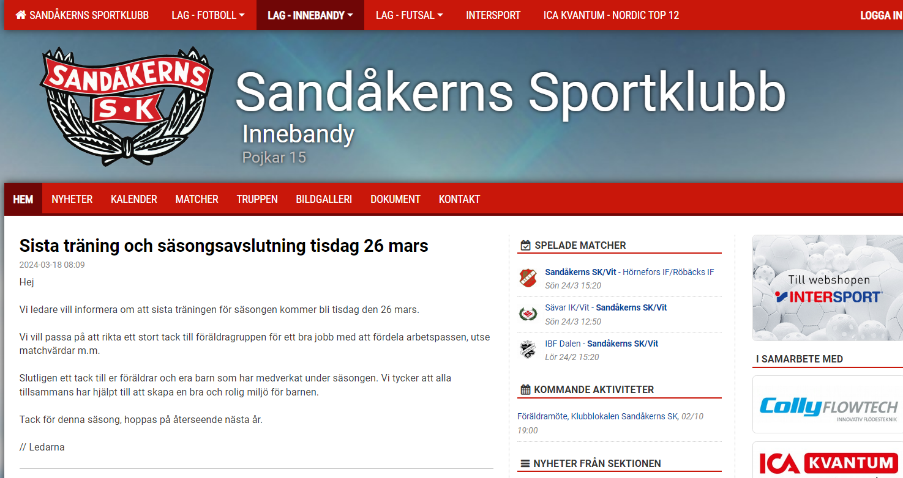
Kommunikation
Föräldrar/barn: SportAdmin, Hemsida
Ledargruppen :WhatsApp grupp – man försöker svara samma dygn
Föräldragruppen: WhatsApp, hemsida, mail

Slide 15
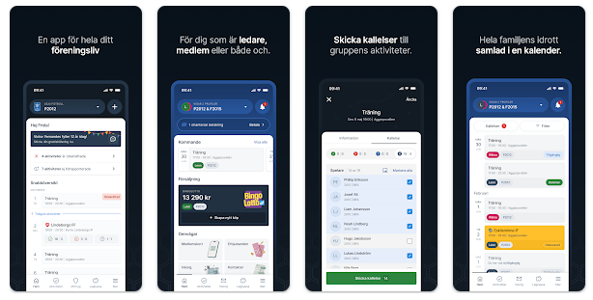
Information - app
Föreningens medlems- och aktivitetsregister finns via SportAdmin.
SportAdmin: Ledare & Medlemmar

Slide 16
Medlems- & träningsavgifter 2024
Medlemsavgift till föreningen:
Medlemsavgift för hela familjen är 300 kronor per år.
Medlemsavgift enskild är 200 kronor per år.
Träningsavgifter för fotboll och innebandy, som tillfaller sektionerna:
F/P17 (7 år) 450:- F/P11 (13 år) 1 300:-
F/P16 (8 år) 600:- F/P10 (14 år) 1 400:-
F/P15 (9 år) 900:- F/P09 (15 år) 1 500:-
F/P14 (10 år) 1 000:-
F/P13 (11 år) 1 100:- Våra äldre lag betalar träningsavgift
F/P12 (12 år) 1 200:- utifrån lagets direkta kostnader.
Ingen syskonrabatt på träningsavgiften. Medlemsavgiften skickas ut i samband med träningsavgifterna för fotboll.

Slide 17
Gemensamma arbeten i föreningen
Bingolotter under julen
Samtliga medlemmar säljer 8 Bingolotter till Uppesittarkvällen den 23/12.
Familjer (2 aktiva barn eller fler) säljer 14 Bingolotter. Det är också möjligt att sälja ytterligare bingolotter, dubbellotter, trippellotter och julkalendrar, där hela förtjänsten går till önskad lagkassa.
Arbete under Svenska Rallyt (varje år)
Antalet förväntade arbetstimmar/pass utgår från lagens/barnens ålder.
Parkering under Stora Nolia (vartannat år)
Antalet förväntade arbetstimmar/pass utgår från lagens/barnens ålder.
Restaurangchansen 2024
Föreningen har ett år kvar på avtalet med Restaurangchansen/RC-Appen,
vilket gör att 2024 blir sista året som detta är ett föreningsjobb.
1 barn = 2 RC-Appen för 300:-/st. + 1 RC-appen gratis (värde 300:-)
2 barn eller fler = 4 RC-Appen för 300:-/st. + 1 RC-Appen Familj gratis (värde 450:-)
En översyn av föreningens arbeten sker löpande.

Slide 18
KASSAN vid uppstart
Ingående saldo 2024: 9530 kr
Målbild säsongens slut:
Planerade gemensamma inköp:

Slide 19
Övriga frågor

